Slide 1

Quản Lý Dự Án Với Agile
GVHD : Hồ Hiếu
Thành viên : Nông Đức Thắng
Mông Thanh Hải
Võ Hồng Quân
Nguyễn Thanh Chí
Nguyễn Xuân Vũ

Slide 2
Làm Rõ Yêu Cầu
Giới thiệu Scrum , Sprint
Nội dung đề tài
Kế hoạch
Thực thi

Slide 3
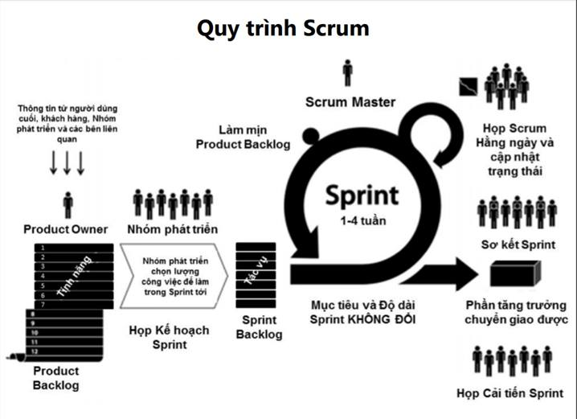
Scrum
Scrum là một Framework về quy trình và quản lý giúp giải quyết các vấn đề phức tạp
nhưng vẫn đảm bảo tính hiệu quả, sáng tạo và sản phẩm được tạo ra phải đạt được giá trị cao nhất

Slide 4
Sprint
Sprint trong Scrum là khoảng thời gian mà Nhóm Scrum tiến hành tất cả các hoạt động cần thiết để sản xuất được một phần tăng trưởng có khả năng chuyển giao được.

Slide 5
Lập kế hoạch Sprint
Lập kế hoạch Sprint là sự kiện diễn ra ở đầu mỗi Sprint để chuẩn bị cho toàn bộ Sprint.
Trong Scrum có 3 vai trò chính:
Product Owner (Nông Đức Thắng)
ScrumMaster (Hồ Hiếu)
Nhóm Phát triển
(Nguyễn Xuân Vũ
Nguyễn Thanh Chí
Mông Thanh Hải
Võ Hồng Quân, Nông Đức Thắng)

Slide 6

Thời gian bắt đầu : 04/06/2020
Thời gian kết thúc :
20/06/2020
Tổng thời gian thực hiện : 50 Tiếng

Slide 7
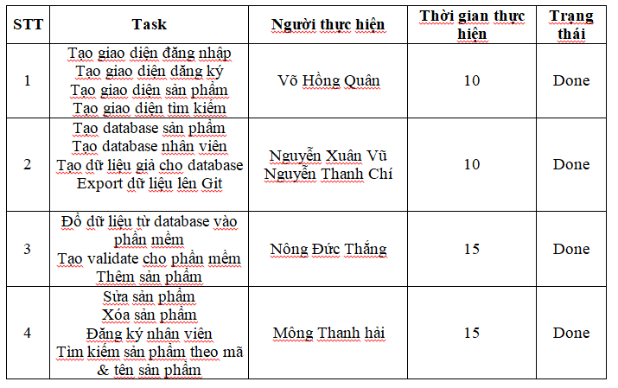
Vai trò của các thành viên trong sprint 1

Slide 8
Lựa chọn userstory trong các sprint (phần 1)
Người dùng muốn đăng ký tài khoản
Người dùng muốn đăng nhập vào lazada
Người dùng muốn tìm kiếm sản phẩm
Người dùng muốn quản lý thiết bị điện tử
Người dùng muốn quản lý phụ kiện điện tử
Người dùng muốn quản lý TV & thiết bị điện gia dụng
Người dùng muốn quản lý sản phẩm sức khỏe & làm đẹp
Người dùng muốn quản lý hàng mẹ ,bé & đồ chơi

Slide 9
Lựa chọn userstory trong các sprint (phần 2)
Người dùng muốn quản lý sản phẩm trong siêu thị tạp hóa
Người dùng muốn quản lý hàng gia dụng & đời sống
người dùng muốn quản lý thời trang nữ
người dùng muốn quản lý thời trang nam
người dùng muốn quản lý phụ kiện thời trang
người dùng muốn quản lý sản phẩm thể thao & du lịch
người dùng muốn quản lý ô tô , xe máy & thiết bị định vị

Slide 10
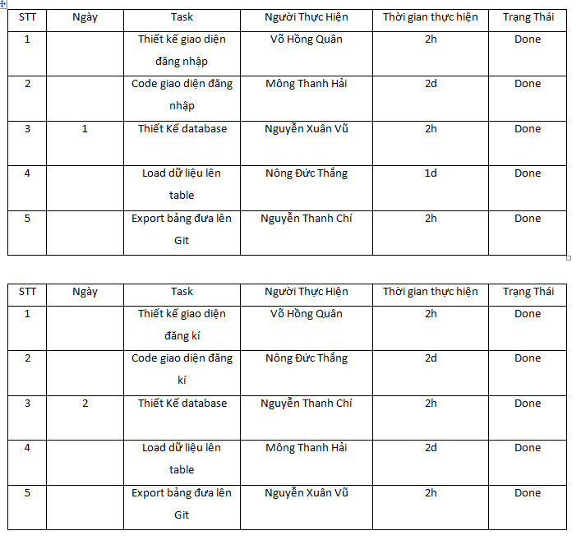
Thời gian và nội dung thực thi (phần 1)

Slide 11
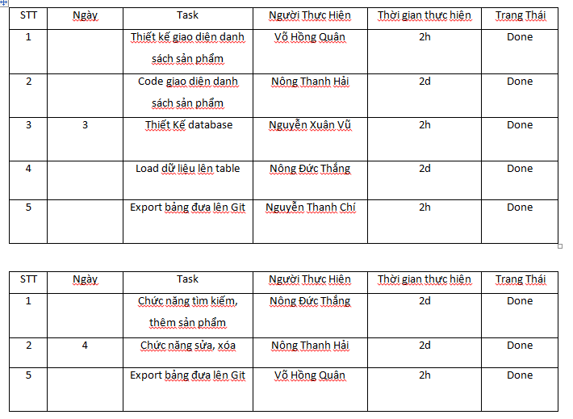
Thời gian và nội dung thực thi (phần 2)

Slide 12

DEMO sản phẩm
.

